Slide 1

`
SSAFY 7기
서울 3반
Team Vincenzo
김현영 김영훈

Slide 2
Table of Content
Intro
Service Introduction
끝인사

Slide 3
Intro – Project 주제 & 디자인 컨셉
TMDB API를 통해 영화 제목을 통한 검색 기능 구현
사용자로부터 받은 조건에 맞는 영화를 추천
서비스 이용자들로부터 얻은 데이터를 활용하여 평가가 높은 영화 추천
UI와 UX에 중점을 둔 서비스 설계
레트로 멀티플렉스와 어린 시절의 향수를 불러일으키는 디자인 구성

Slide 4
Intro – 역할 분배
조장 – 김현영
Movie Modeling 및 Serializer
영화 검색 기능 및 페이지
영화 추천 기능 및 페이지
메인 페이지 디자인 및
Carousel
Login & Signup 기능
팀원 – 김영훈
Account, Reviews Modeling 및 Serializer
영화 상세 페이지
프로필 페이지
자유게시판 페이지 및
게시글 상세 페이지
게시글, 댓글 CRUD

Slide 5
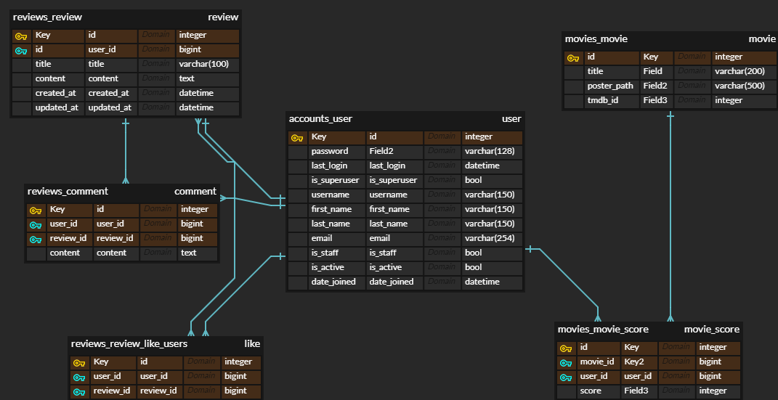
2. YOUNGMOVIES – ERD

Slide 6
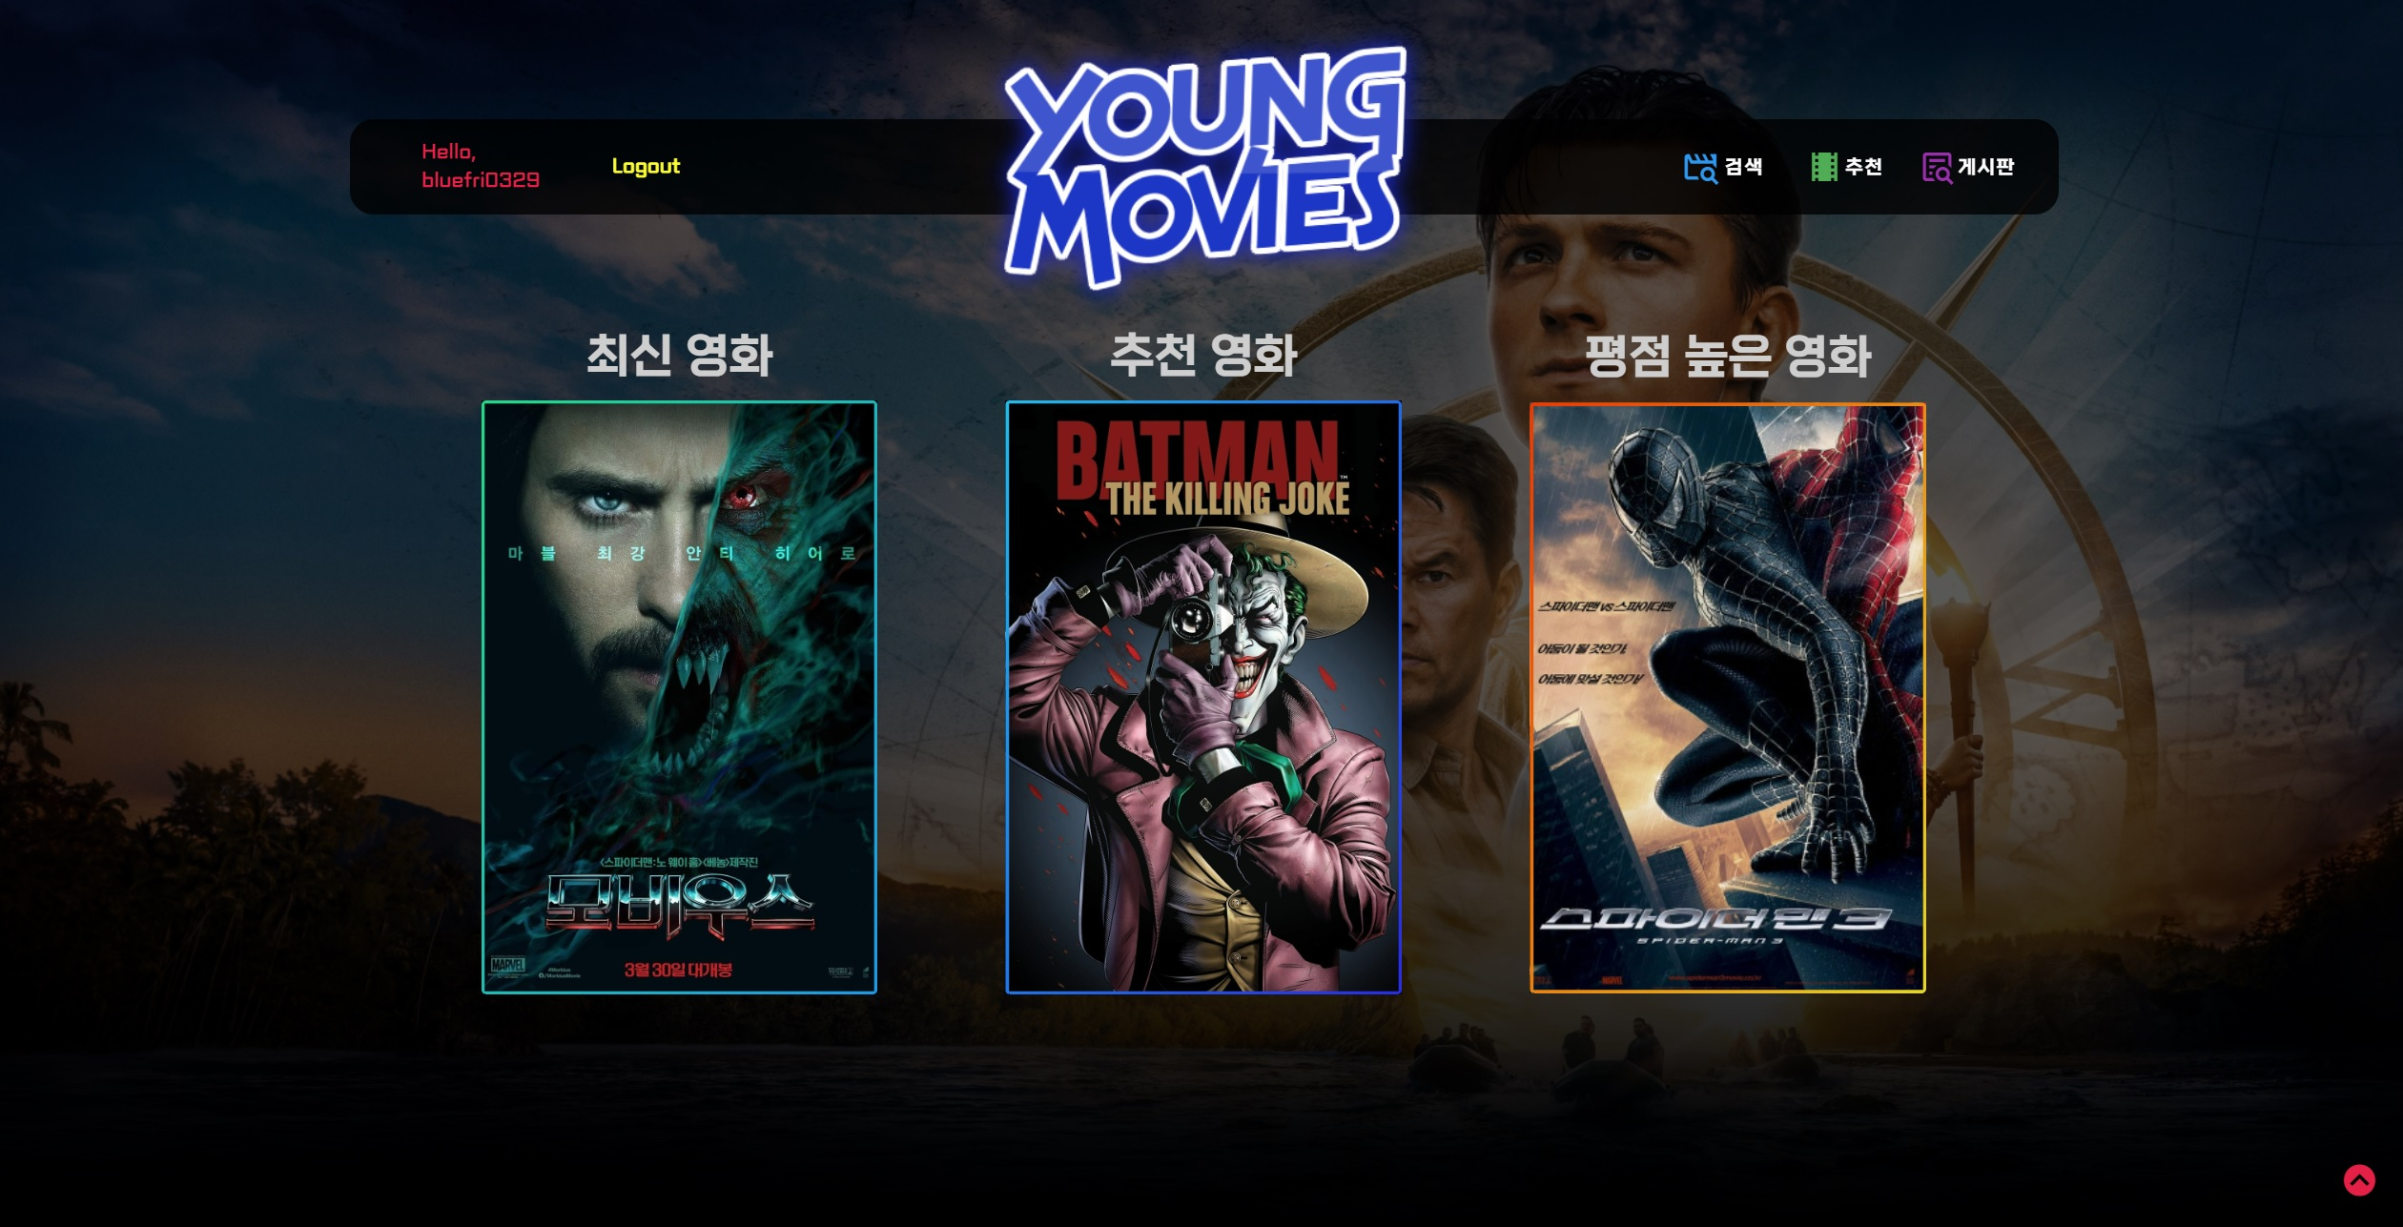
2. YOUNGMOVIES – 기능 소개 – MainPage

Slide 7
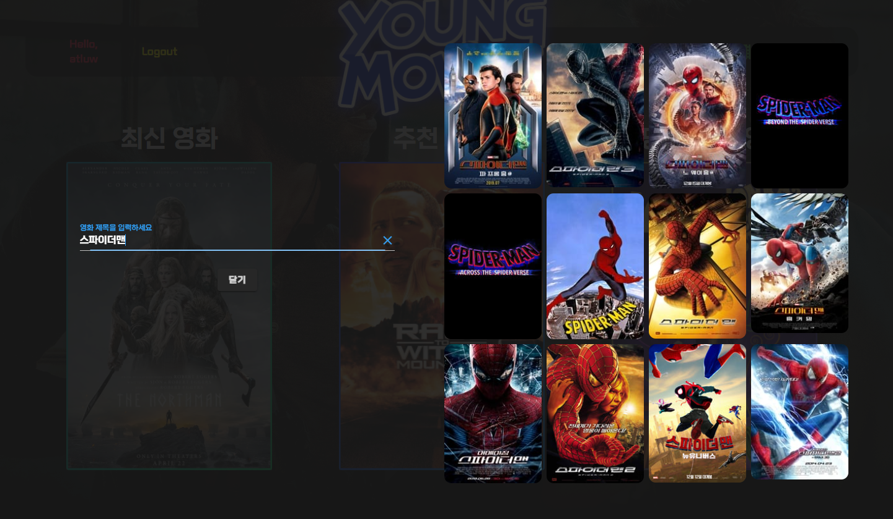
2. YOUNGMOVIES – 기능 소개 – 영화 검색

Slide 8
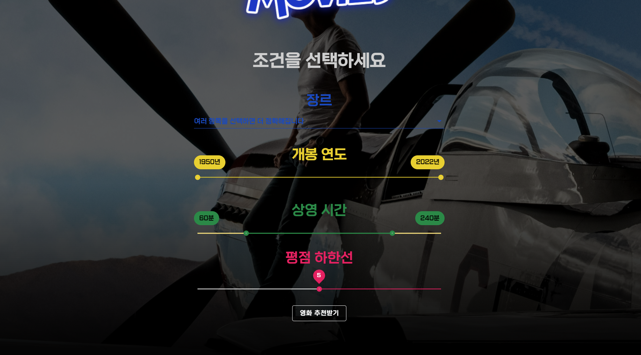
2. YOUNGMOVIES – 기능 소개 – 영화 추천

Slide 9

2. YOUNGMOVIES – 기능 소개 – 영화 추천

Slide 10
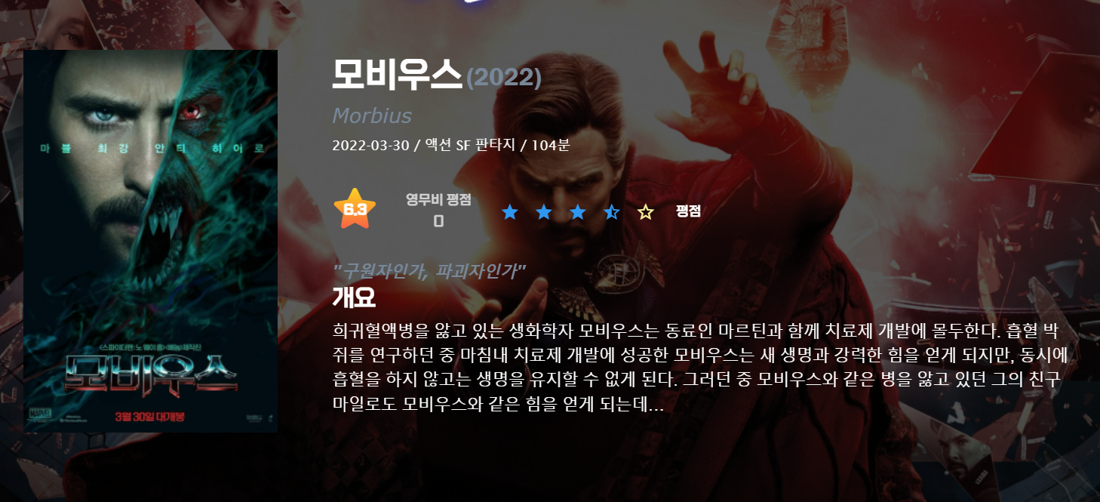
2. YOUNGMOVIES – 기능 소개 – 상세 페이지

Slide 11
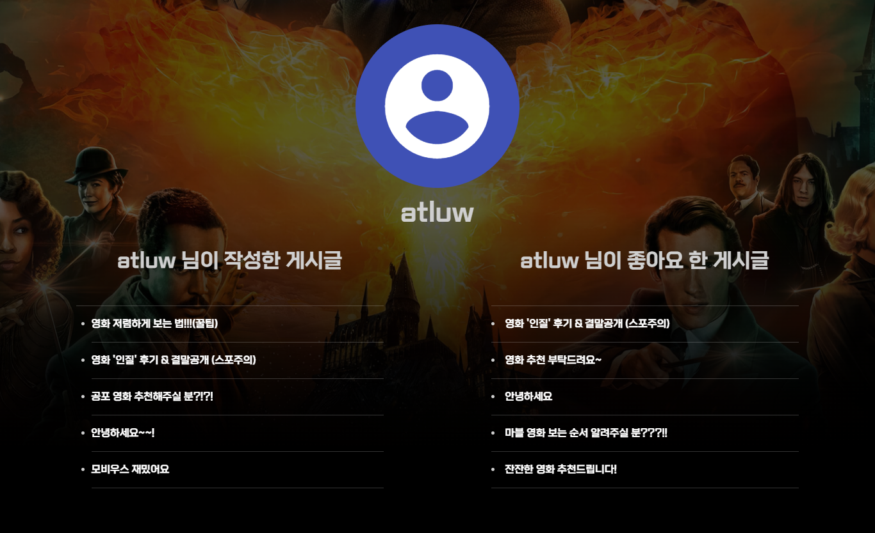
2. YOUNGMOVIES – 기능 소개 – 프로필 페이지

Slide 12
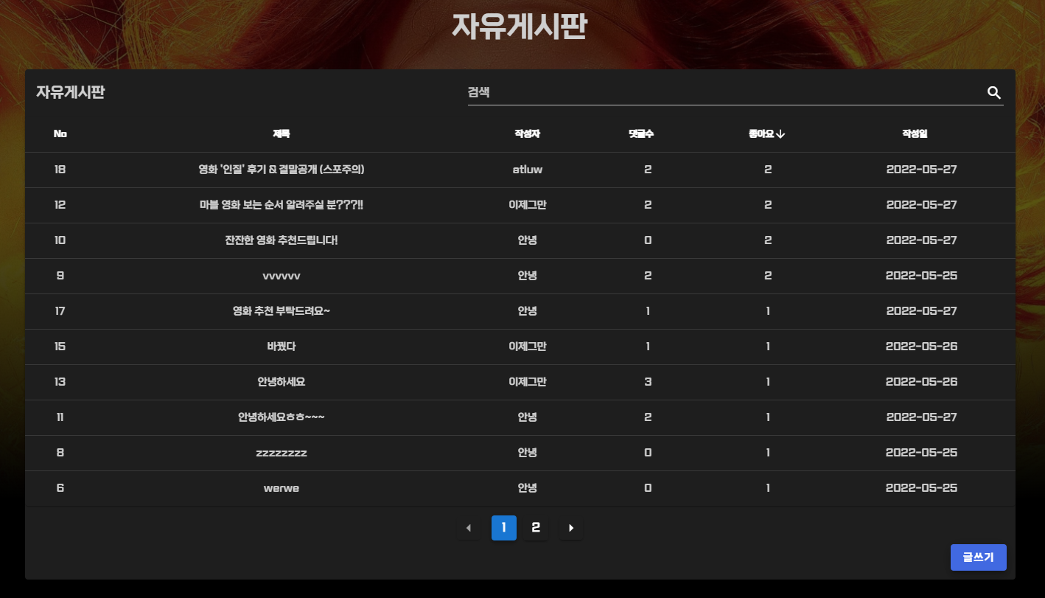
2. YOUNGMOVIES – 기능 소개 - 게시판

Slide 13
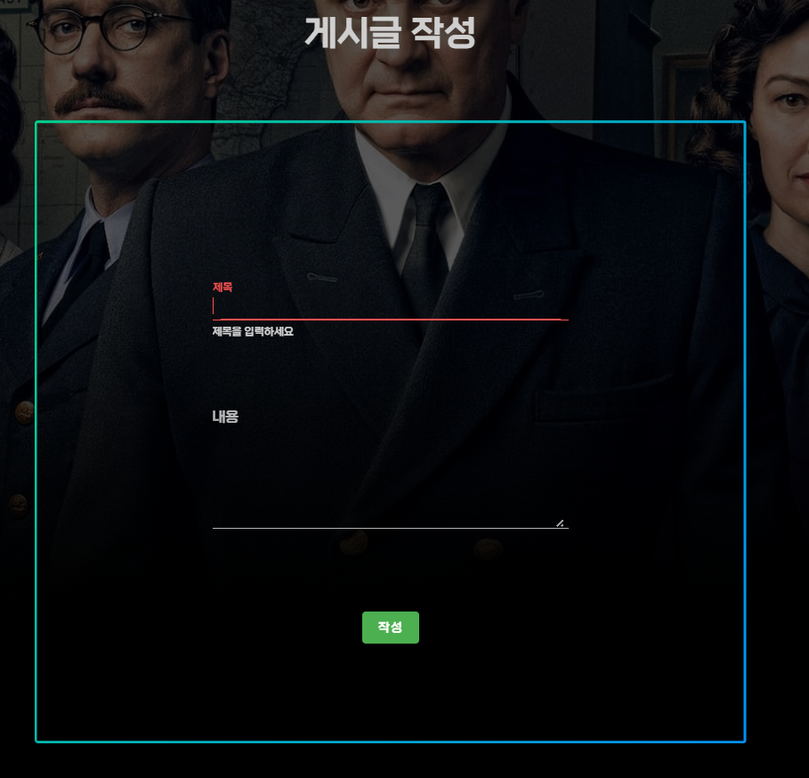
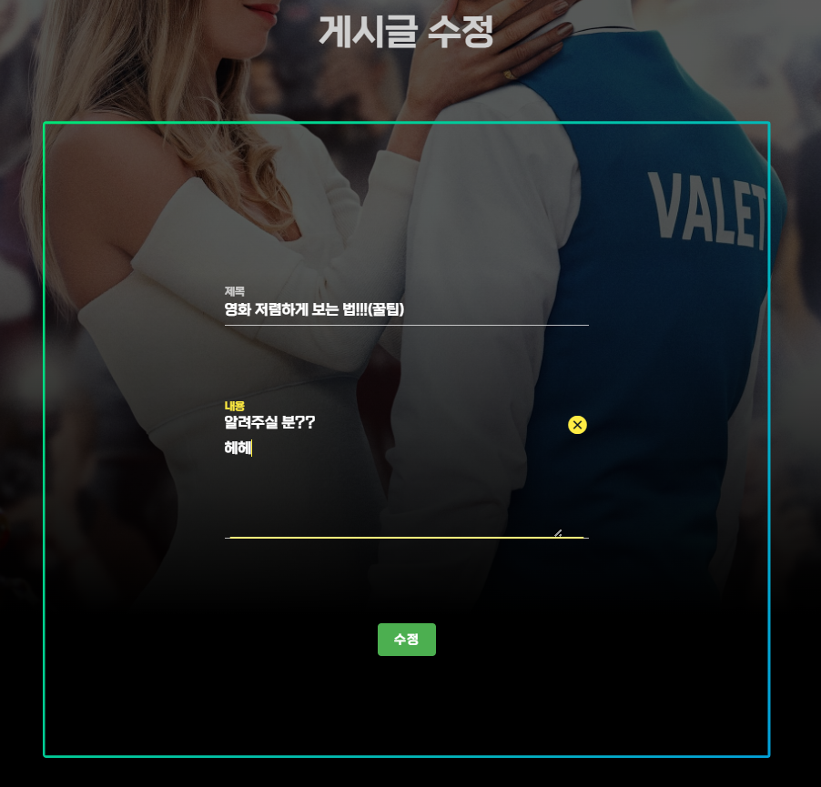
2. YOUNGMOVIES – 기능 소개 - 게시물 CRUD

Slide 14
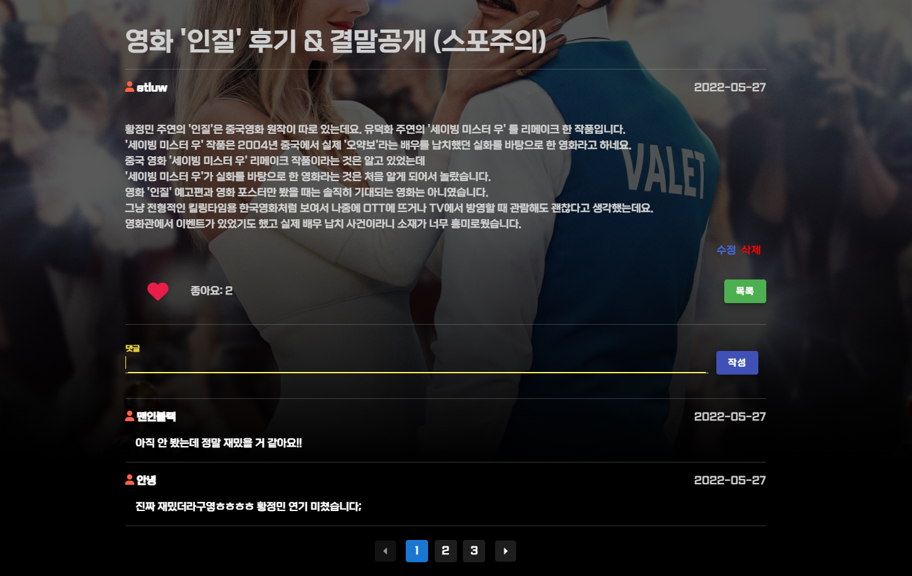
2. YOUNGMOVIES – 기능 소개 - 상세 게시글

Slide 15
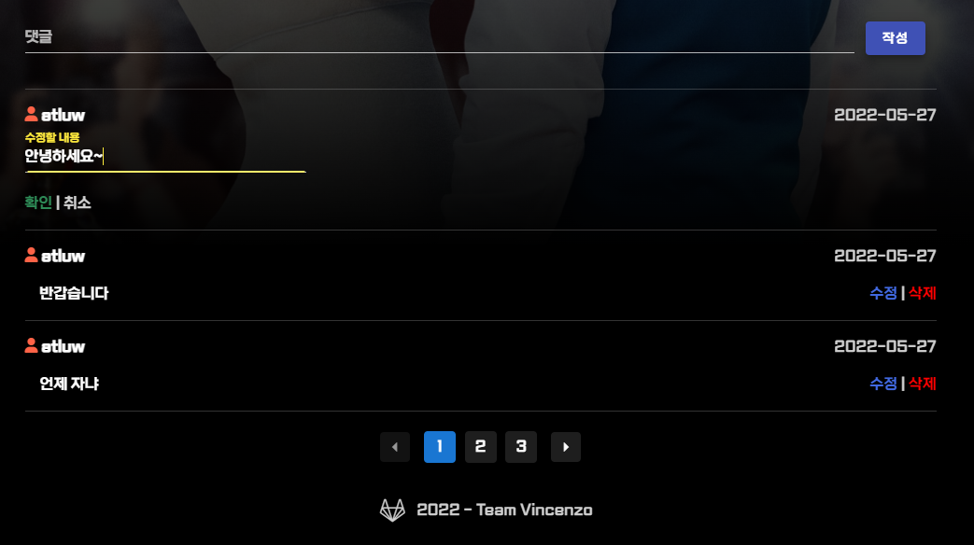
2. YOUNGMOVIES – 기능 소개 - 댓글 CRUD

Slide 16
감사합니다.
3. YOUNGMOVIES – 끝인사

